Slide 1
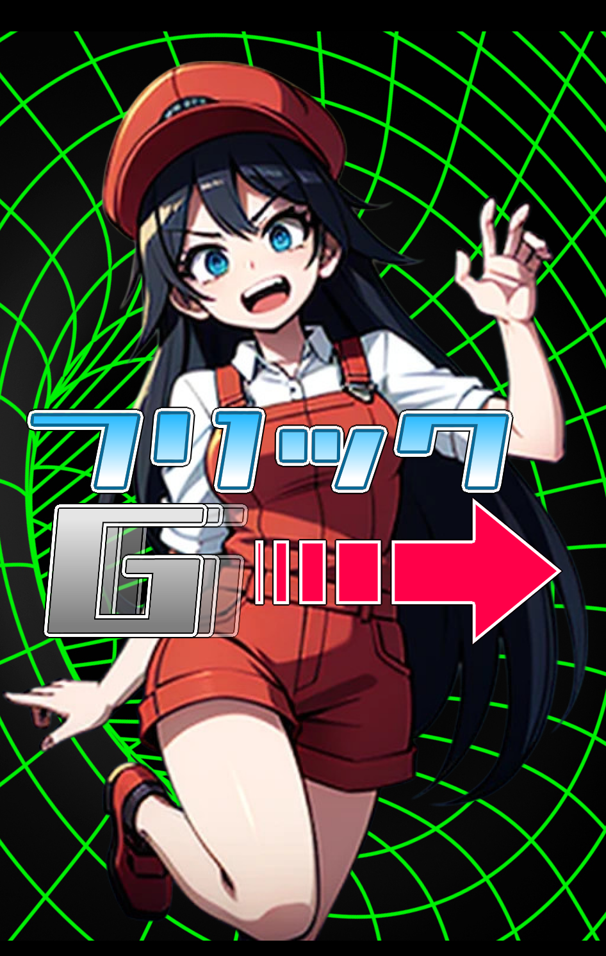
タイトル画面
起動時に表示
素材一覧
No | 素材名 | 内容 | 機能
１ | Title_Rogo | タイトルロゴ画像
２ | Title_Back_Ground | タイトル背景画像
処理一覧
1
No | 項目 | 内容
 | タップ | [ゲーム画面]に遷移
2

Slide 2
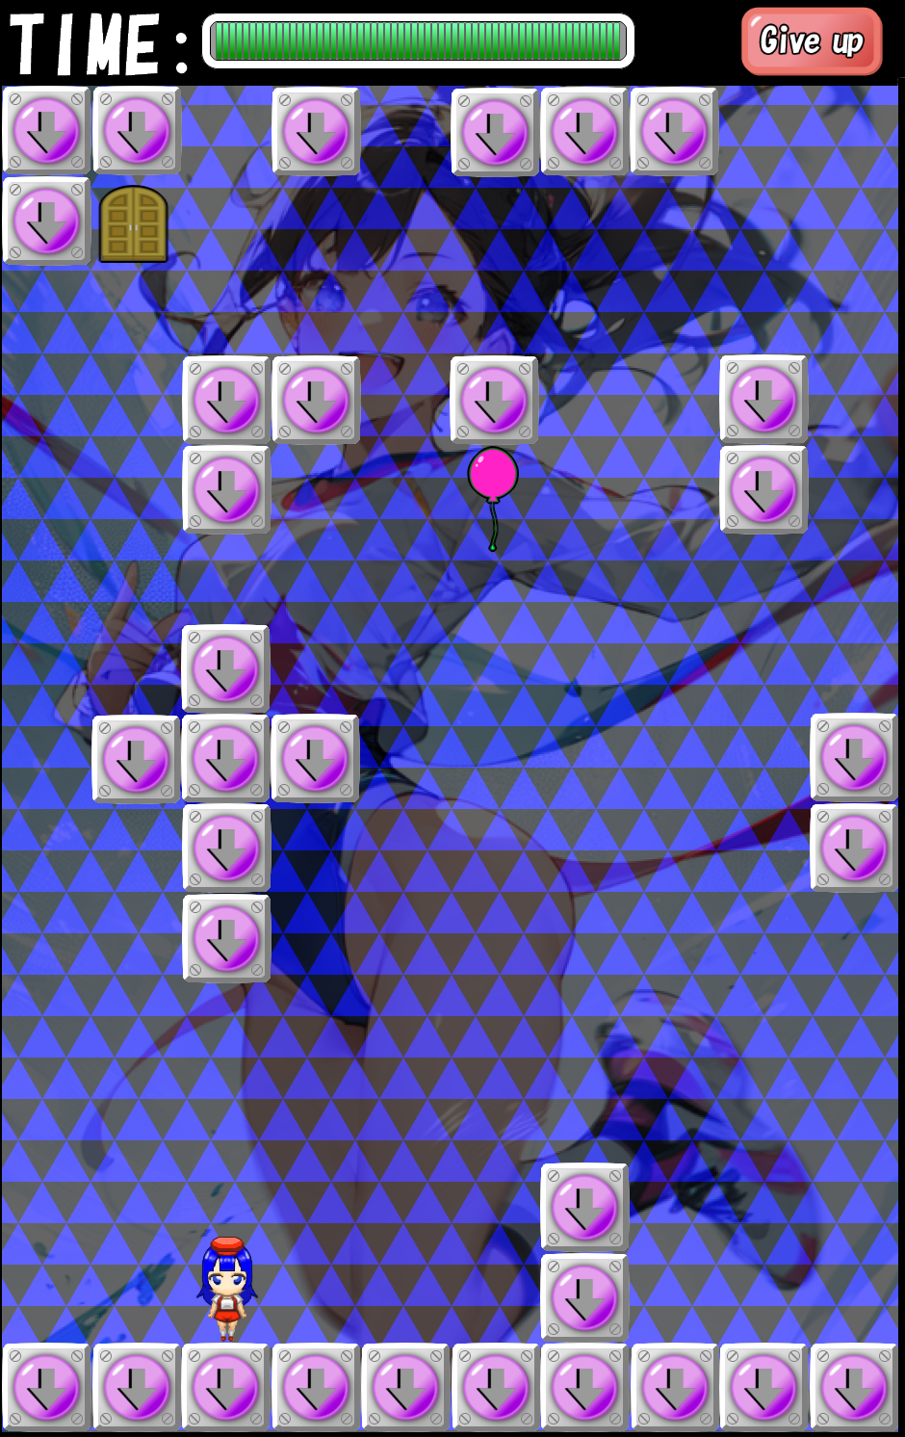
ゲーム画面
[タイトル画面]タップで表示
素材一覧
5
6
No | 素材名 | 内容 | 機能
１ | Block | ブロック画像 | フリックで四方向分画像変更
２ | Player | プレイヤー画像 | 重力で移動
３ | Balloon | 風船画像 | 重力と逆方向に移動
４ | Door | ドア画像 | プレイヤーが風船を取ると開く
５ | Timer | タイマー画像 | 制限時間
６ | Give_Up_Button | ギブアップボタン画像
７ | Game_Back_Ground | 背景画像
８ | Mask | 背景の目隠し画像 | プレイヤーが風船を取ると透明度が低くなる
4
3
8
処理一覧
No | 項目 | 内容
 | 重力方向変更 | フリック方向で重力の方向を変更
 | 画面遷移 | 結果判定後自動で各画面へ遷移
６ | ギブアップボタンをタップ | [ゲームオーバー時処理] を実行
1
2
7

Slide 3
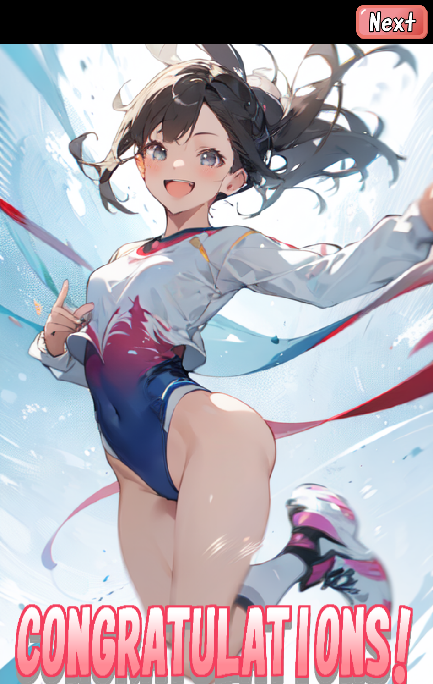
ゲームクリア画面
[ゲーム画面]でゲームクリア時に表示
1
素材一覧
2
No | 素材名 | 内容 | 機能
１ | Clear_Back_Ground | 背景画像
２ | Next_Button | ネクストボタン画像
３ | Congratulations | コングラチュレーション画像
処理一覧
No | 項目 | 内容
２ | ネクストボタンをタップ | [ゲーム画面]に遷移 ステージレベルアップ
3

Slide 4
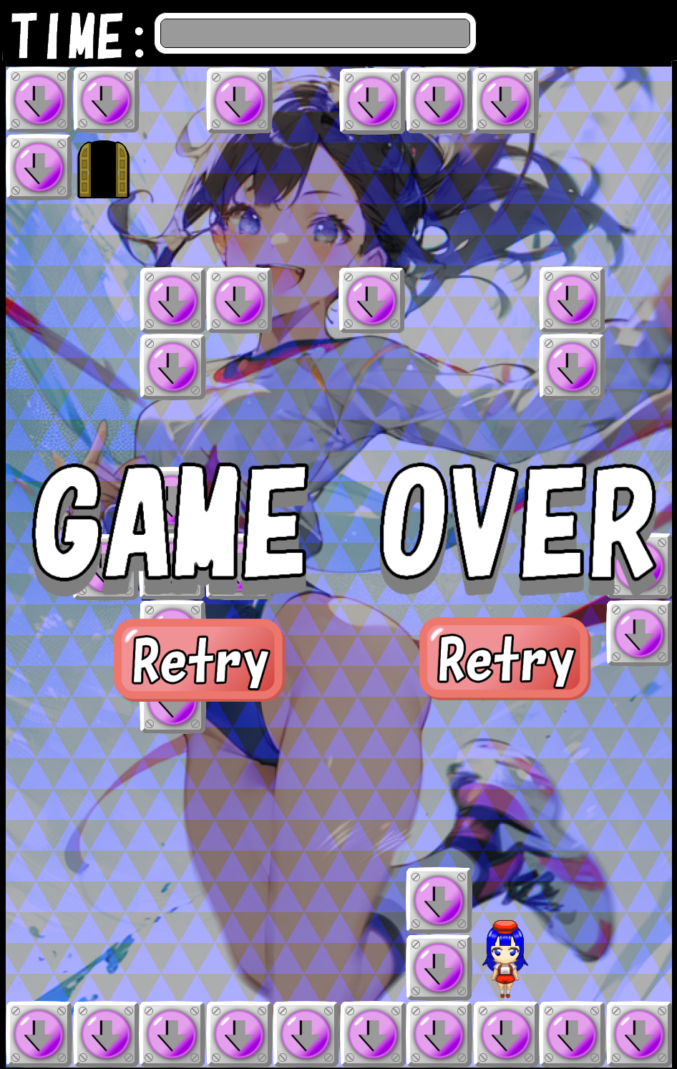

ゲームオーバー時処理
[ゲーム画面]でゲームオーバー時に表示
素材一覧
No | 素材名 | 内容 | 機能
１ | Game_Over | ゲームオーバー画像
２ | Retry_Button | リトライボタン画像
３ | Title_Button | タイトルボタン画像
1
処理一覧
2
3
No | 項目 | 内容
２ | リトライボタンをタップ | [ゲーム画面]に遷移
３ | タイトルボタンをタップ | [タイトル画面]に遷移

Slide 5
サウンド一覧
BGM
画面名 | ファイル名
タイトル画面 | Title_BGM
ゲーム画面 | Game_BGM
SE
操作名 | ファイル名
ゲームクリア時 | Clear_SE
ゲームオーバー時 | Over_SE
重力変更時 | Gravity_Change_SE
プレイヤーの風船獲得時 | Get_Balloon_SE
扉の開く時 | Open_Door_SE

